Slide 1
Морской бой
Латипова Алия

Slide 2
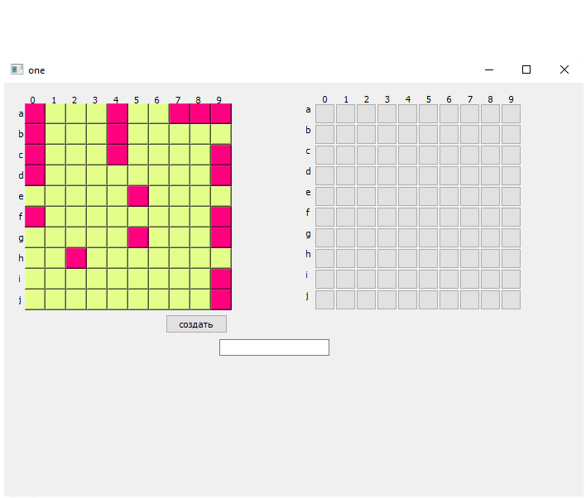

Slide 3
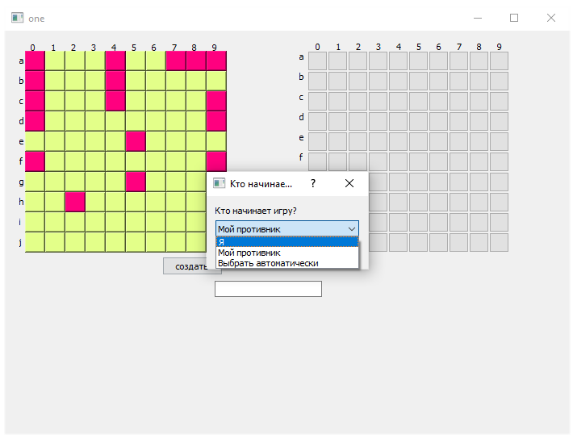

Slide 4


Slide 5


Slide 6


Slide 7
Актуальность
Морской бой развивает логику
Моя программа позволяет играть в него при отсутствии напарника

